Slide 1

Model laboratoryjny przetwornicy typu „Buck-Boost” opartej na czterech kluczach tranzystorowych sterowanej cyfrowo
Mikołaj Pichita
Opiekun pracy: dr hab. inż. Cezary Worek
26.01.2024

Slide 2
Założenia projektowe
Napięcie wejściowe | Od 5V do 24V
Napięcie wyjściowe | Ustawiane w zakresie 3.3V – 24V
Moc maksymalna | Około 50W
Częstotliwość przełączania | 100kHz – 300kHz
Platforma bazowa | Nucleo G474RE
Dodatkowe założenia:
- zalecane użycie półmostka LMG5200
- filtr EMC na wejściu przetwornicy
- pomiar prądu dławika ACS730KLCTR-20AB-T
- zasilanie logiki +5V

Slide 3
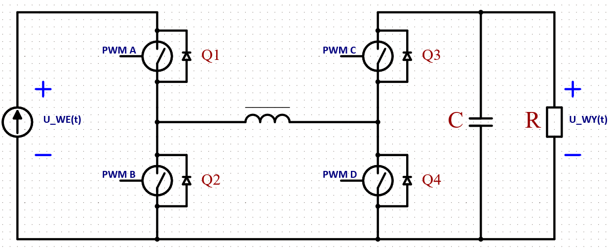
Topologia „Four Switch Buck-Boost”

Slide 4
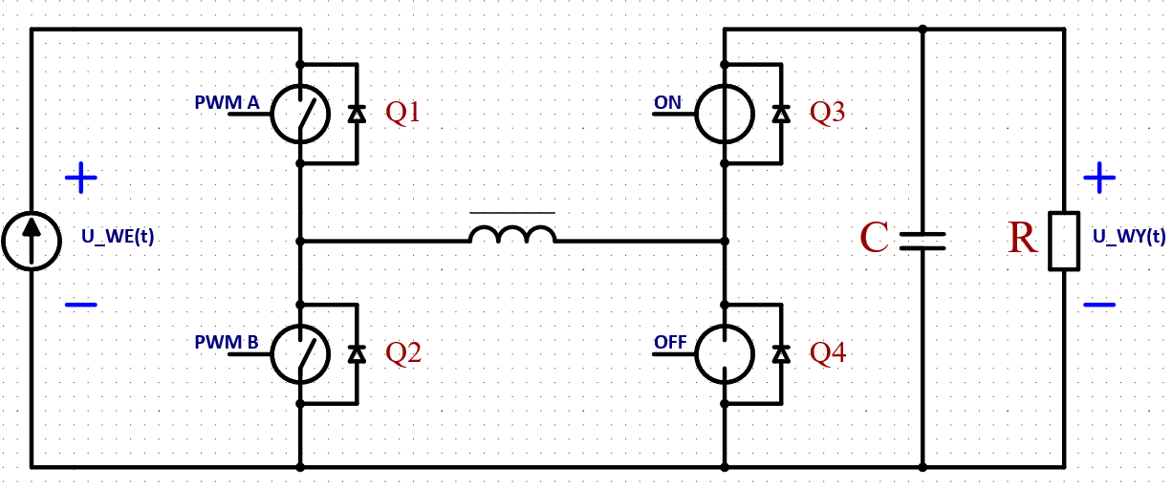
Praca w trybie Buck

Slide 5
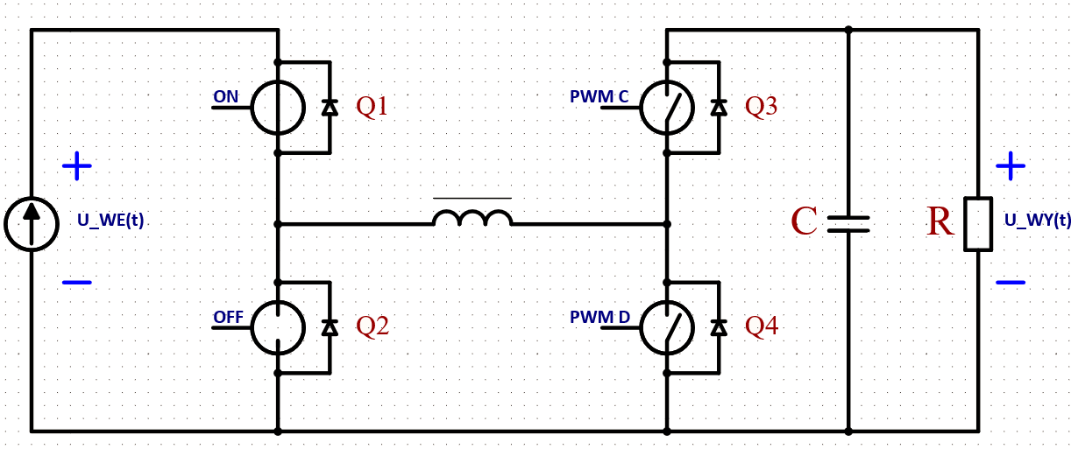
Praca w trybie Boost

Slide 6
Praca w trybie mieszanym

Slide 7
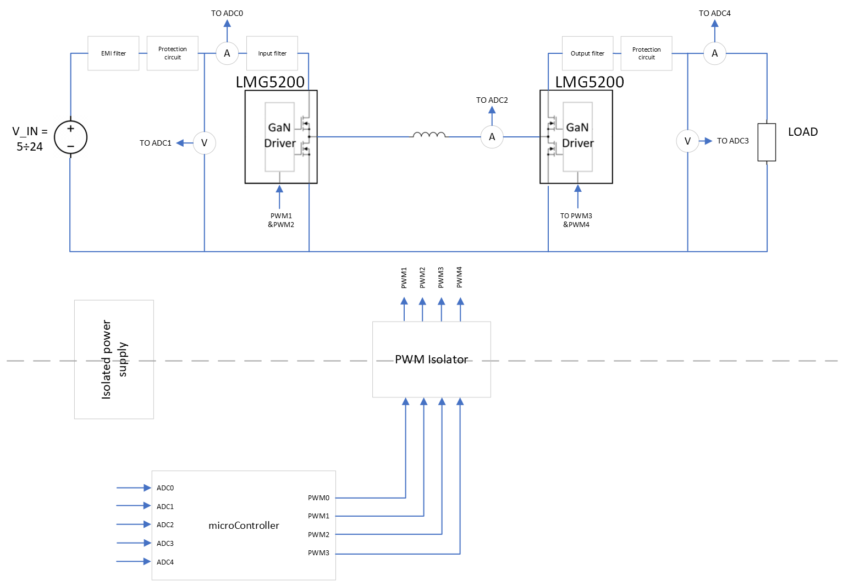
Schemat blokowy

Slide 8
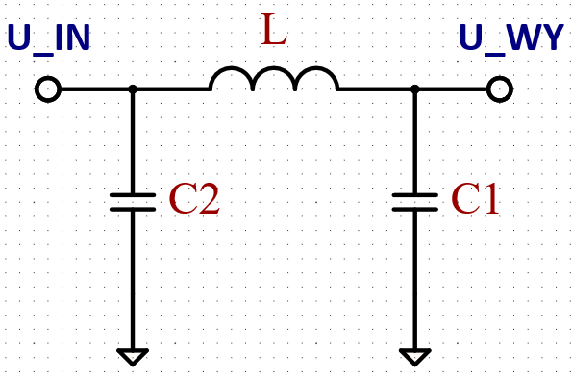
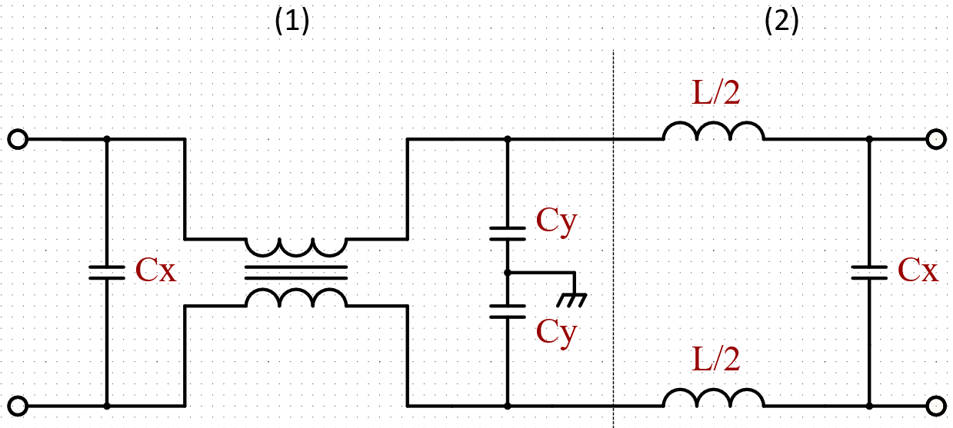
Filtracja sygnałów DC

Slide 9
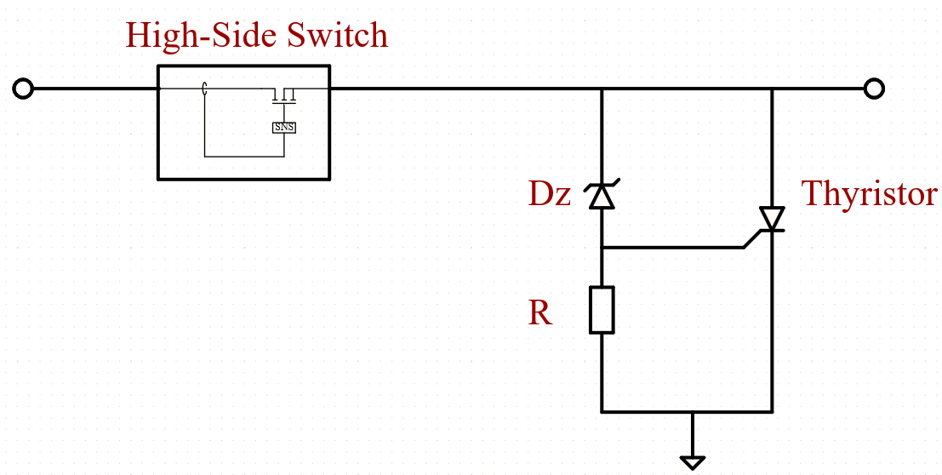
Układ protekcyjny

Slide 10
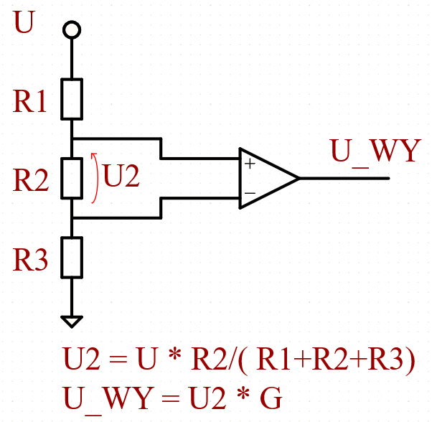
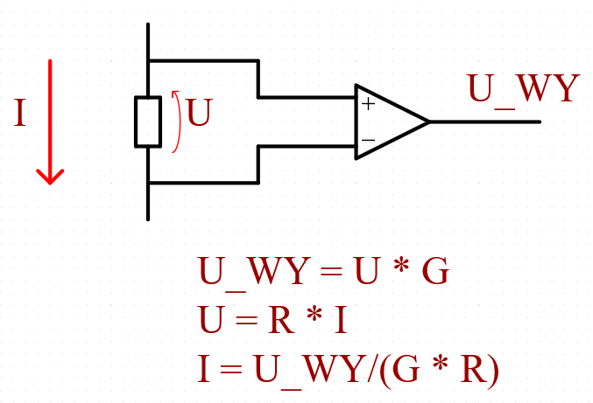
Izolowany pomiar prądu i napięcia
Wykorzystywany układ: AMC3302
Maksymalne napięcie wejściowe: 50mV
Wzmocnienie: 41 V/V
Wykorzystywany układ: AMC3330
Maksymalne napięcie wejściowe: 1V
Wzmocnienie: 2 V/V

Slide 11
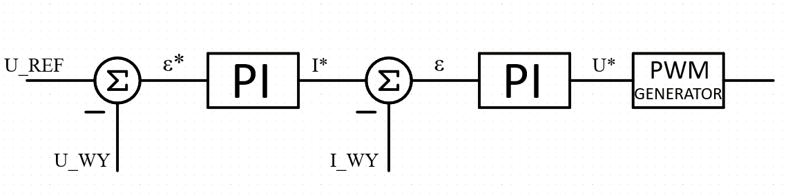
Pętla sterowania

Slide 12
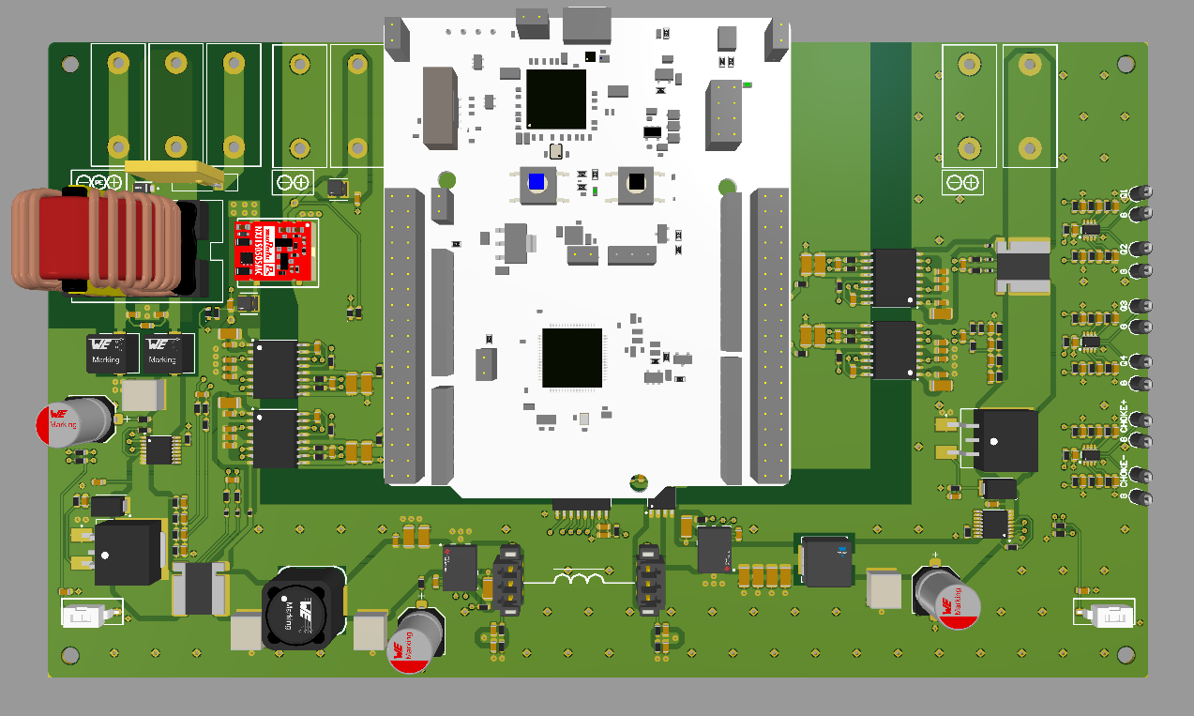
Projekt PCB

Slide 13
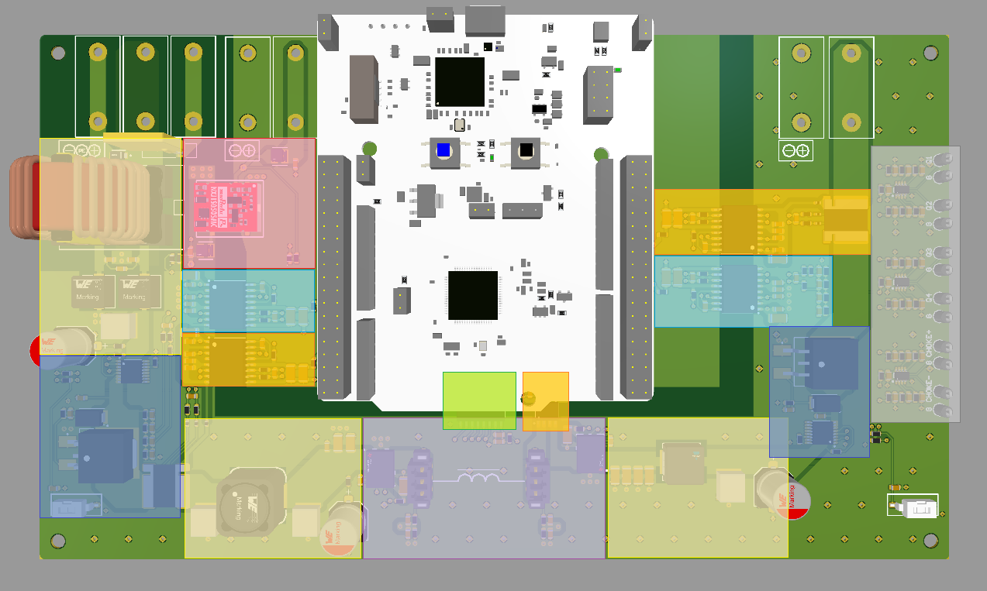
Projekt PCB

Slide 14
Dziękuję za uwagę

Slide 15
Bibliografia
Fundamentals of Power Electornics, Robert Erickson, Dragan Maksimović
Design and Application Considerations of Input Filter toreduce Conducted Emissions caused by DC/DC converter
Introduction to PID Controllers
Understanding and Applying Current-Mode Control Theory
EMC Filter Design
AMC3302, AMC3330, LMG5200, ACS730

Slide 16
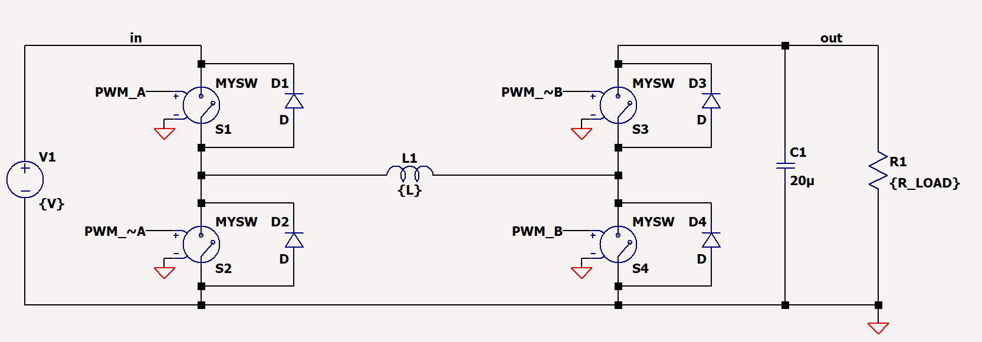
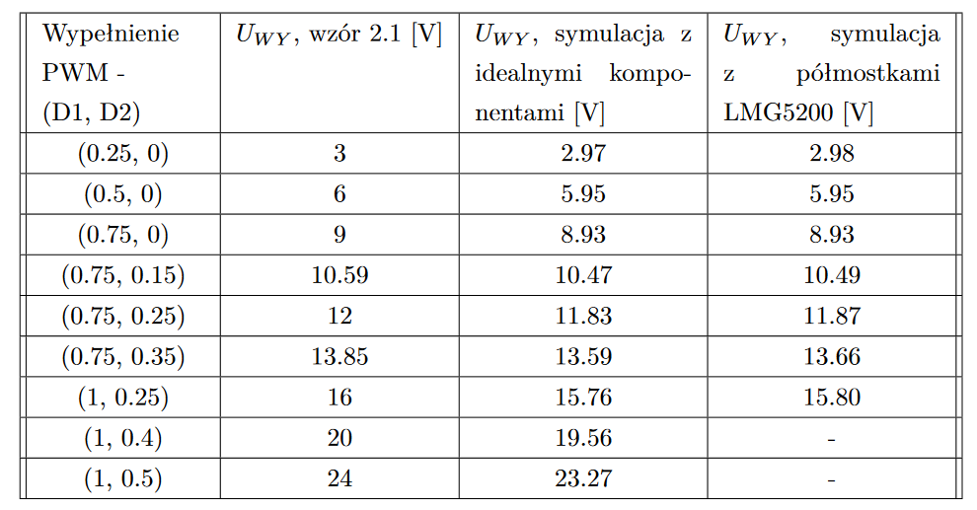
Symulacje topologii FSBB

Slide 17
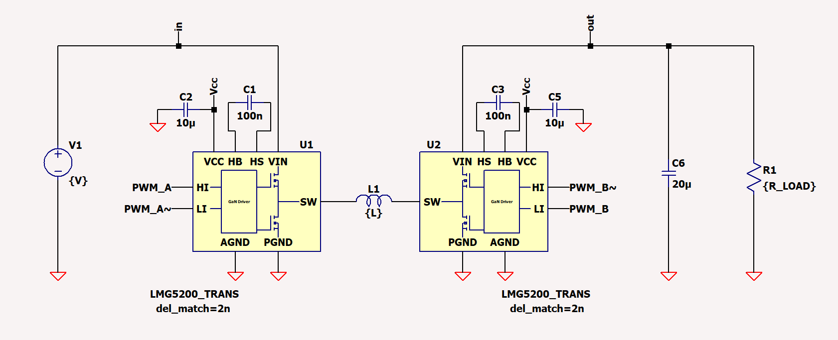
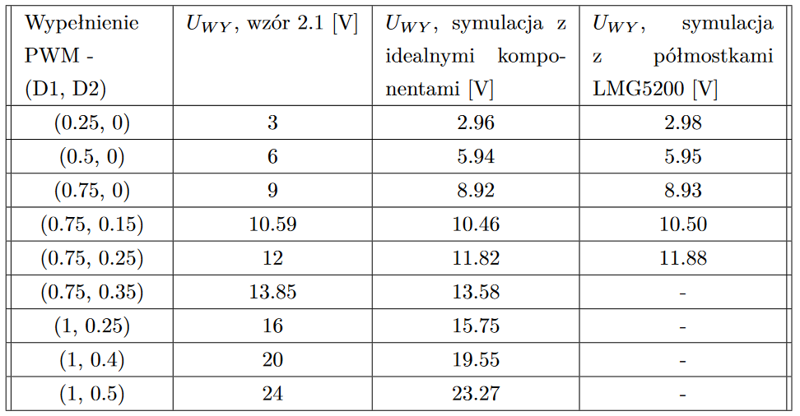
Symulacje półmostków LMG5200

Slide 18
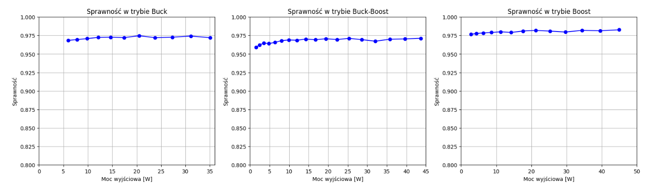
Symulacyjne badanie sprawności

Slide 19
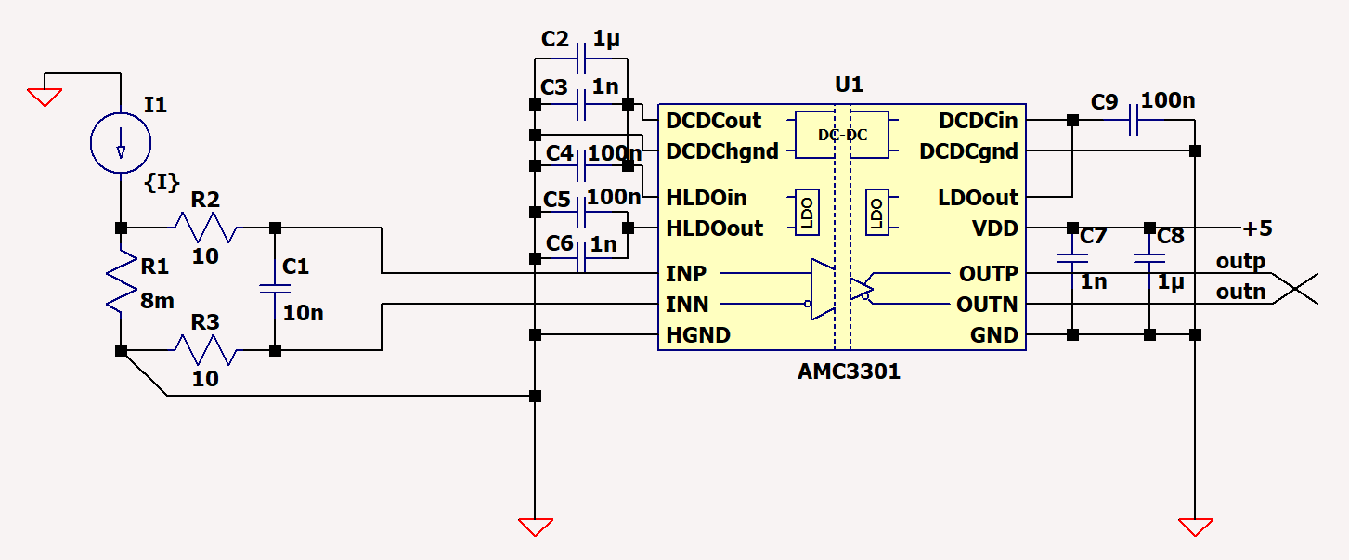
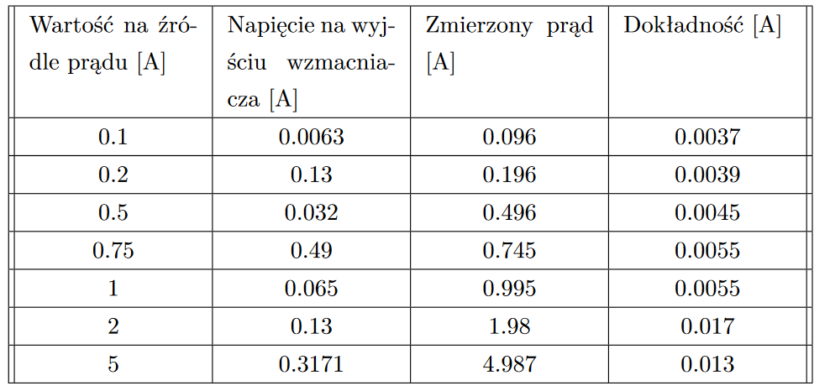
Symulacje wzmacniacza AMC3302

Slide 20
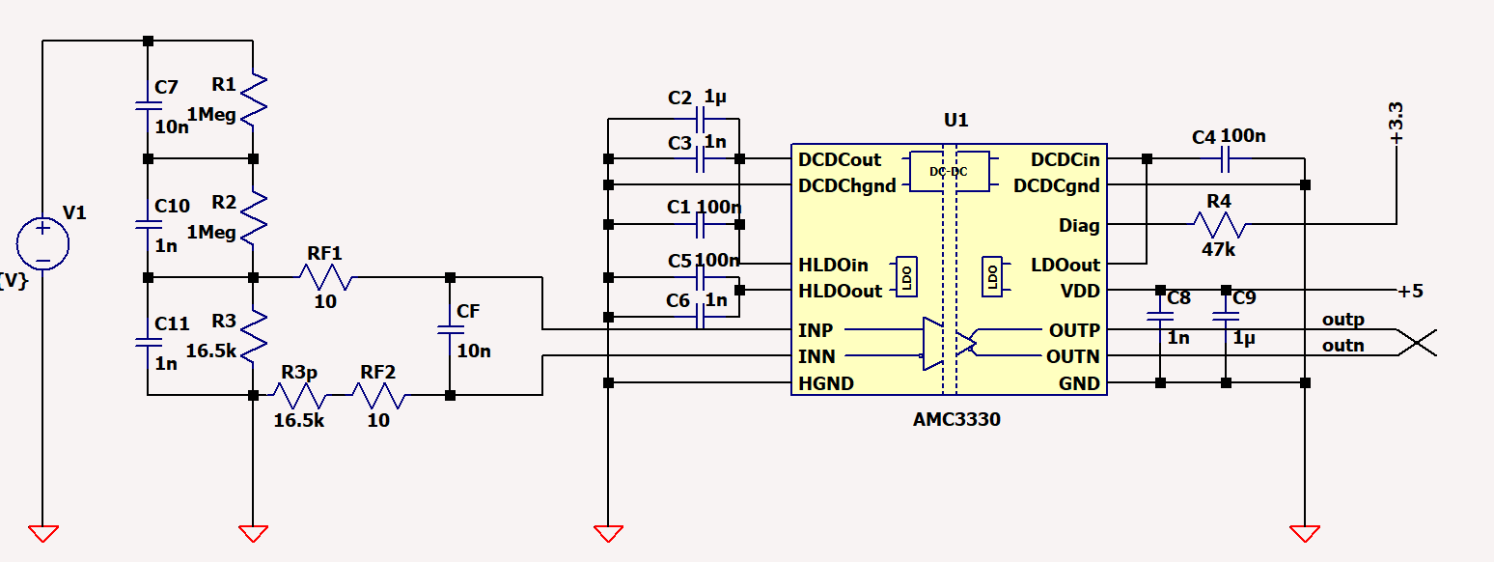
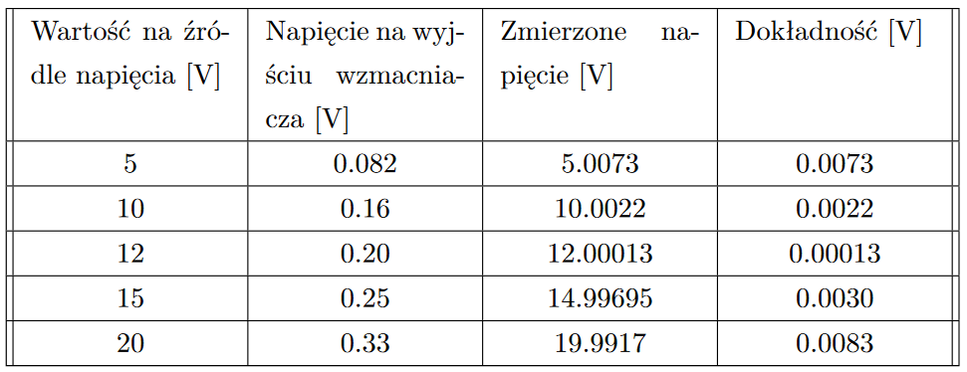
Symulacje wzmacniacza AMC3330

Slide 21
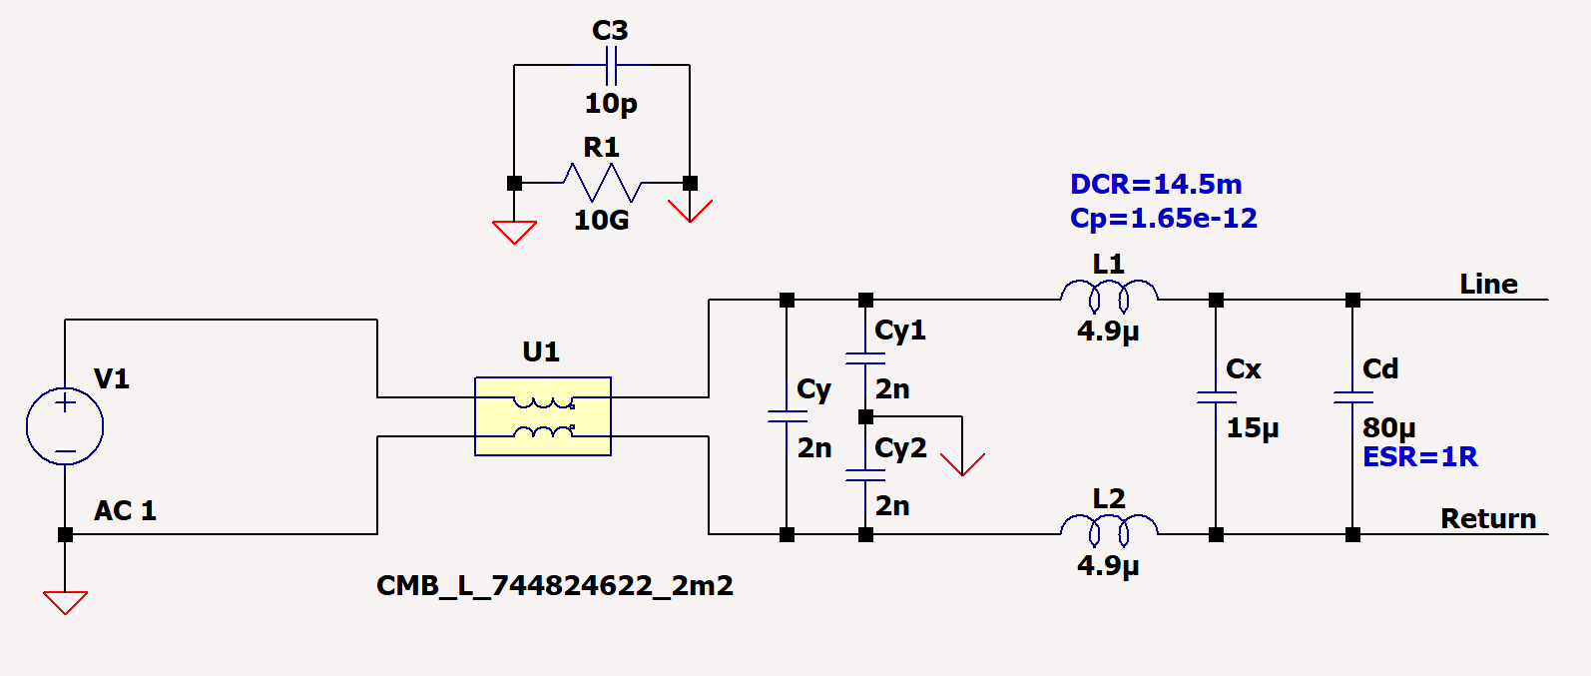
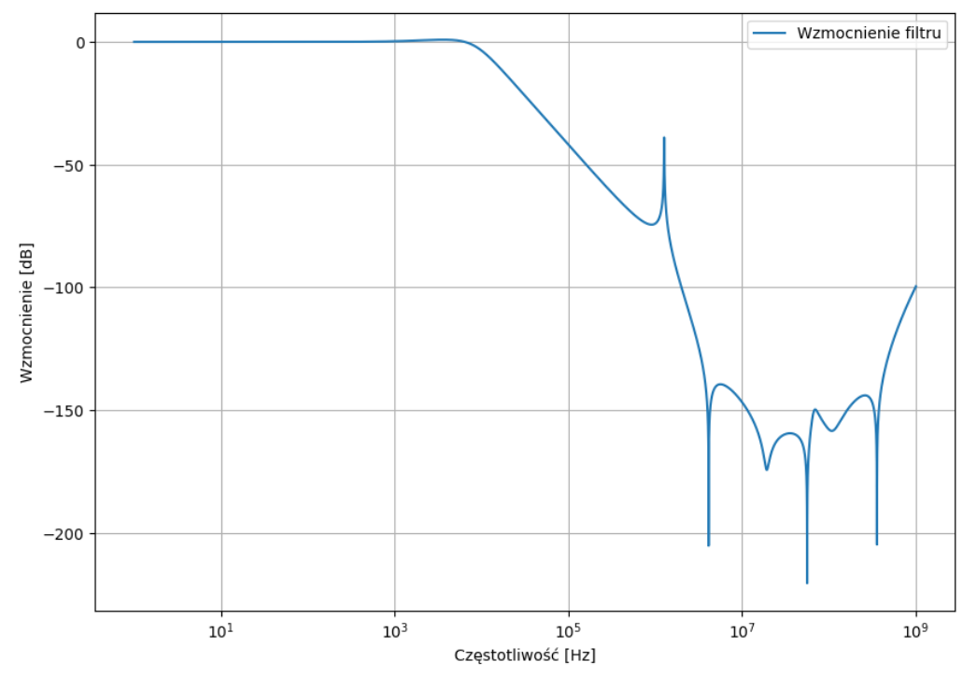
Symulacje filtra EMI

Slide 22
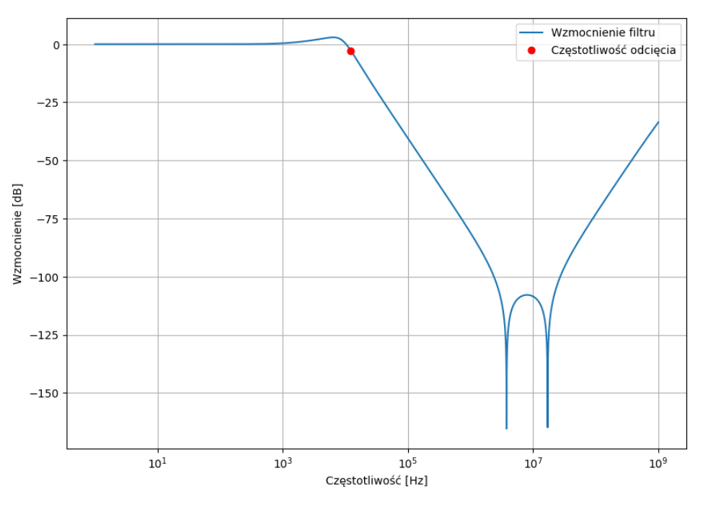
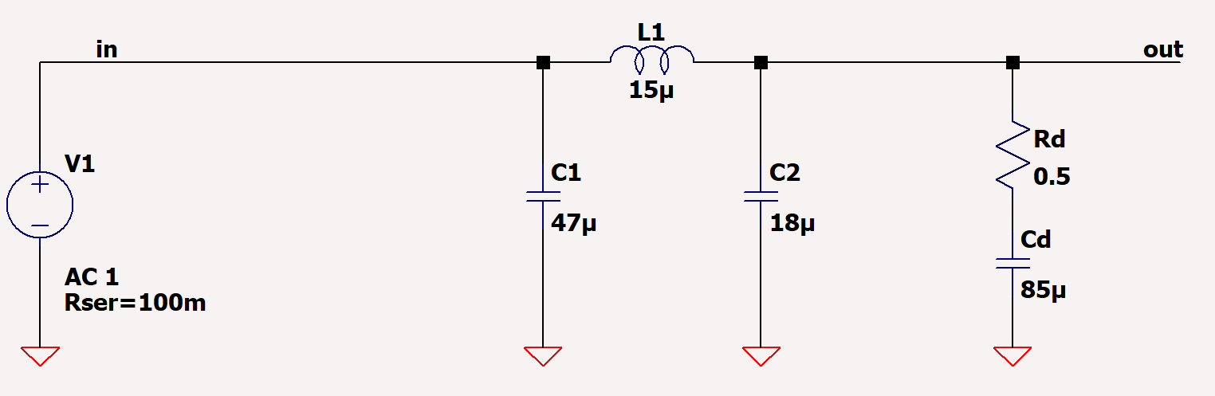
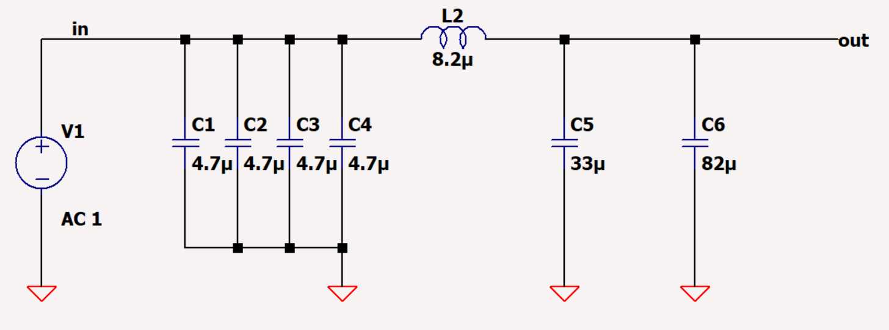
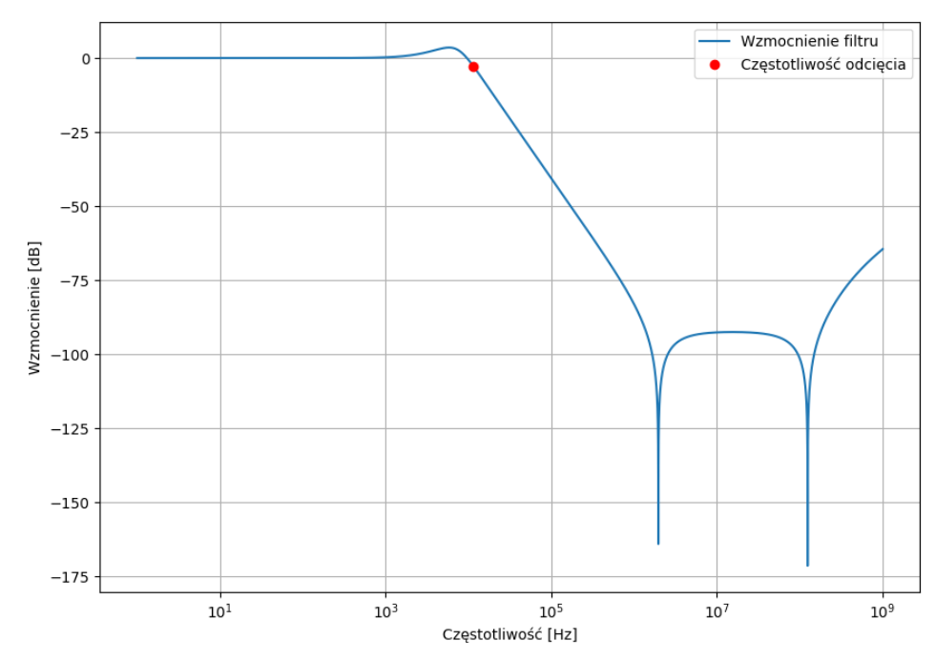
Symulacje filtru wejściowego i wyjściowego

